Slide 1

Sign Language
Data Virus
Dagmara Bromirska
Małgorzata Szczypiór
Bartosz Kulpa
Tomasz Ziółkowski
Konrad Grygo

Slide 2
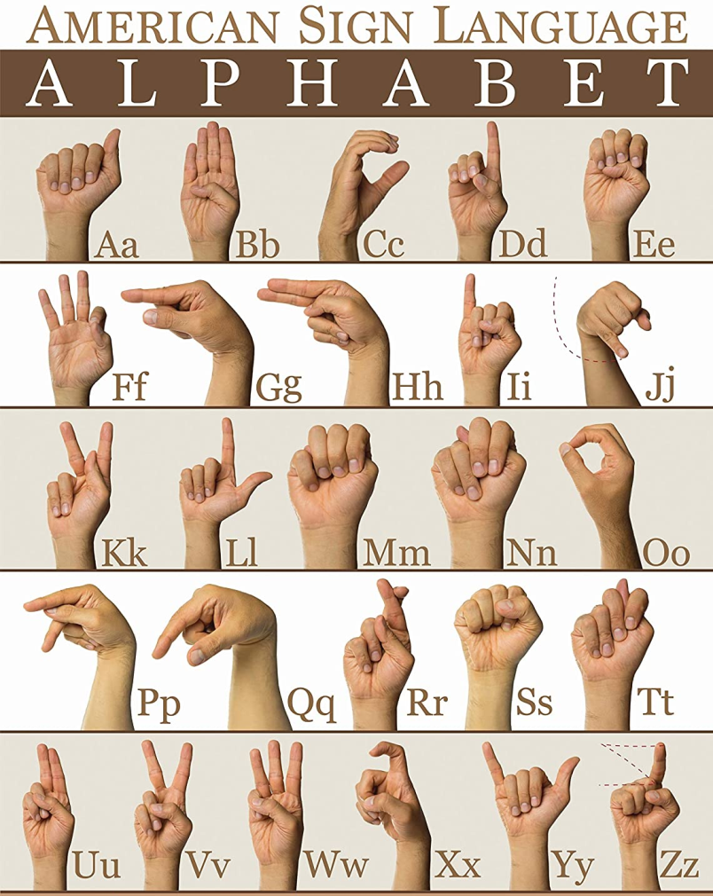
Baza danych – Sign Language MNIST
Amerykański język migowy (ASL) – najbardziej popularna odmiana języka migowego, rozpowszechniona w USA i krajach anglojęzycznych.
ASL to język wizualny, który stanowi połączenie gestów i wyrazów twarzy
Powstało na początku XIX wieku i jest używane przez ponad pół miliona osób
Nauka podstawowe komunikacji w ASL zajmuje 3-6 miesięcy

Slide 3
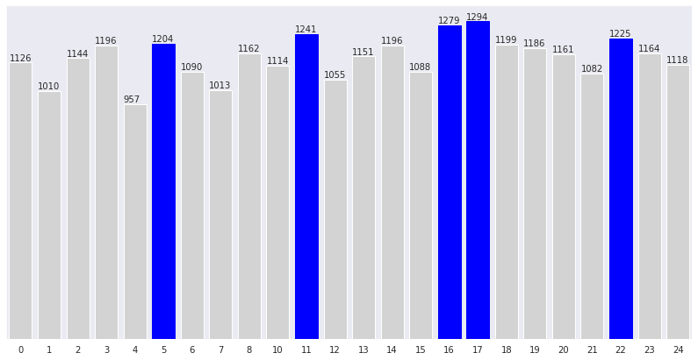
____________________________________________________________
EDA
Zbiór bez wartości pustych, pojedynczy gest to obrazek zawierający 784 pixeli (28x28)
Zbiór treningowy to 27 tys. obserwacji, podczas gdy treningowy to 7 tys. rekordów (ok. 21% wszystkich obserwacji)
ASL to 24 litery alfabetu oprócz „J” oraz „Z”, które wymagają dodatkowego ruchu ręką
Dystrybucja danych treningowych bez istotnych zniekształceń

Slide 4
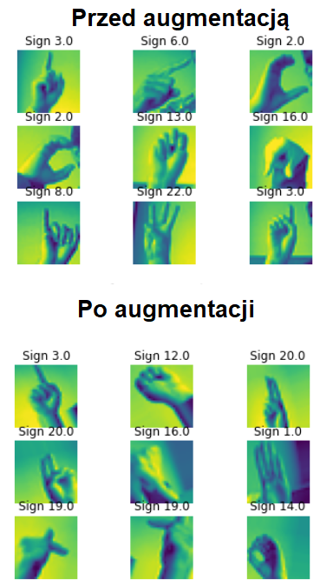
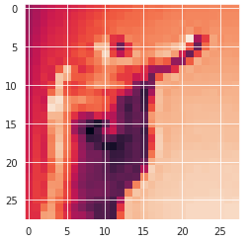
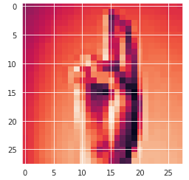
Przeprowadzenie normalizacji danych oraz wizualizacja wybranych liter alfabetu za pomocą ASL
Augmentacja jako element przygotowania danych do ostatecznego modelu sieci głębokich

Slide 5
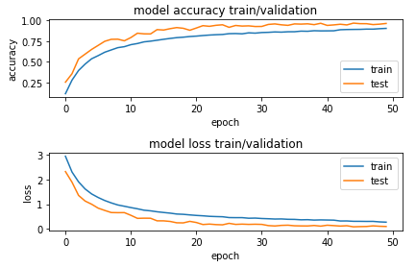
____________________________________________________________
Przygotowanie oraz test modelu
Konwolucyjne Sieci Neuronowe (CNN)
8 warstw, wykorzystanie m.in.: Max Pool, Dropout, funkcji aktywacji ReLu oraz Softmax
Optymalizacja z pomocą Adama, 50 epok i ...
Accuracy = 90.6%

Slide 6
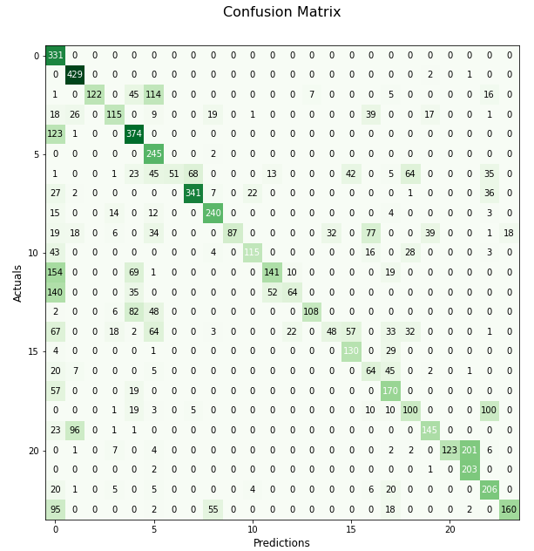
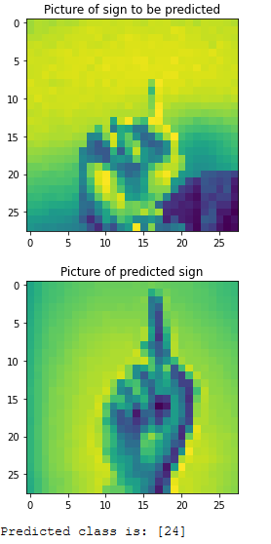
____________________________________________________________
Predykcje opracowanego modelu sieci konwolucyjnych

Slide 7


Wsparcie zestawu testowego i praca na „realnych danych”

Slide 8
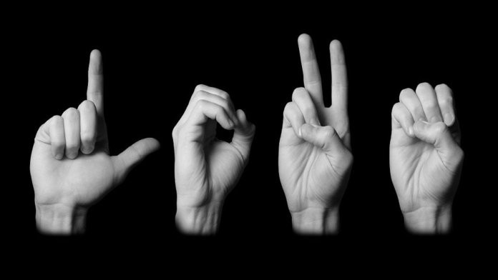
APLIKACJA

